Slide 1

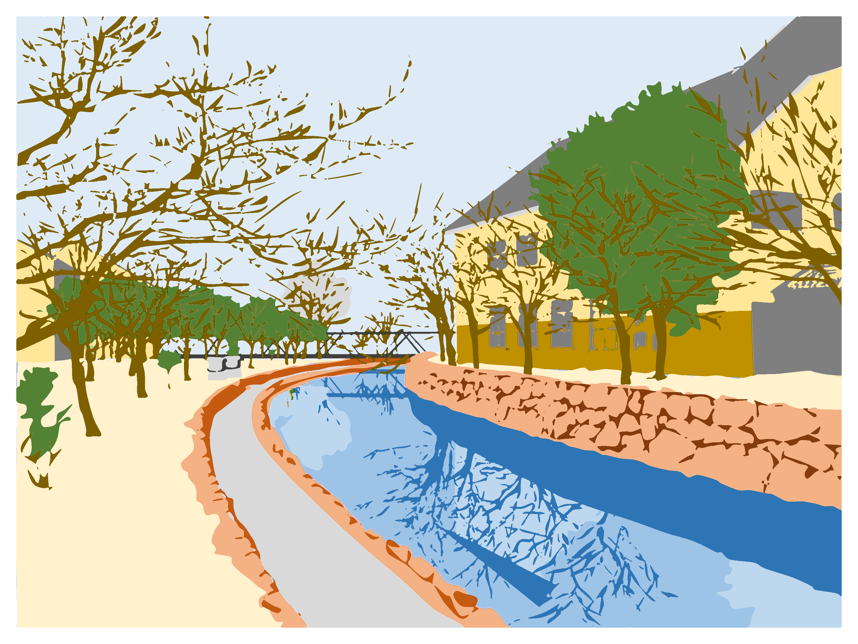

地域ひと・モノ・未来情報研究センター
第 9 回
成果発表シンポジウム
地域ひと・モノ・未来情報研究センターでは、多様な情報を情報通信技術（ＩＣＴ）で解析・連携・共有化し、その成果を「滋賀モデル」として提案・発信することを目的としています。またＩＣＴ応用を地域社会で実践できる人材の育成にも力を入れています。
滋賀県の歴史・文化・伝統を基盤とした地域の環境・健康福祉・産業振興などのターゲットに対応し、農業・看護・観光・工業等に関する研究を日々進めています。と同時に、数理モデル・情報解析能力を備える学生の育成、地域ならびに地域産業の課題解決へ向けた社会人の養成・学び直し等を進めています。
この度、令和6年度の成果発表として、下記のとおりシンポジウムを開催します。
日 時 | 2026年3月9日（月）～2026年4月10日（金） 受付：2026年3月9日（月）～2026年4月3日（金）
開催形式 | タイムシフト視聴（YouTubeによる配信）
参加視聴費 | 無料
プログラム概要(敬称略）
２０分間 | 開会の辞とセンターの現状報告 地域ひと・モノ・未来情報研究センター長 兼 工学部電子システム工学科教授 酒井 道
４８分間 | 【特別講演】海面生簀養殖の現状とこれから 東京大学生産技術研究所大規模実験高度解析推進基盤教授 北澤 大輔
３０分間 | 【講演1】超多関節ロボットハンドの開発 地域ひと・モノ・未来情報研究センター 兼 工学部機械システム工学科准教授 山野 光裕
２３分間 | 【講演2】完全閉鎖循環式養殖におけるバナメイエビ画像モニタリング技術の開発 地域ひと・モノ・未来情報研究センター 兼 工学部電子システム工学科講師 榎本 洸一郎
２３分間 | 【講演3】独自技術P-100で挑戦するプラスチックのサステイナビリティ ICT実践学座“e-PICT”社会人コース受講生，株式会社プラーツ代表取締役 中嶋 元
４４分間 | 【ﾊﾟﾈﾙﾃﾞｨｽｶｯｼｮﾝ】テーマ：スマート水産業の現状と今後への期待 モデレータ：酒井 道 パネラー：北澤 大輔、山野 光裕、榎本 洸一郎、中嶋 元、宮城 茂幸（副センター長）
３分間 | 閉会の辞 研究・評価担当理事/副学長 松岡 純

